Slide 1
Giao diện Smart Setup Builder
DAVISY / TUẤN / UI & DEMO
Từ tiêu chí mua sắm đến bộ phụ kiện trong giỏ
Ngân sách → So sánh → Đổi món → Thêm giỏ
Phần UI/UX và demo của Tuấn
Ghép sau phần kiến trúc và thuật toán của Việt
01
Notes:
Nguồn: QLBH-OOP, SetupBuilderPanel.java; docs/tuan/bao-cao-ui-ux.md; database/demo/products.tsv. Ảnh render tự động từ Swing với SQL Server thật DAVISYS_DEMO_SB60. Hộp thoại đổi món dựng từ danh sách lựa chọn thực. Chưa kiểm thử thủ công toàn bộ Login/Home/Giỏ hàng/Hóa đơn. Bộ slide hỗ trợ phần của Tuấn để Việt ghép vào bài chung. Các số tiền áp dụng catalog demo đã kiểm chứng.

Slide 2
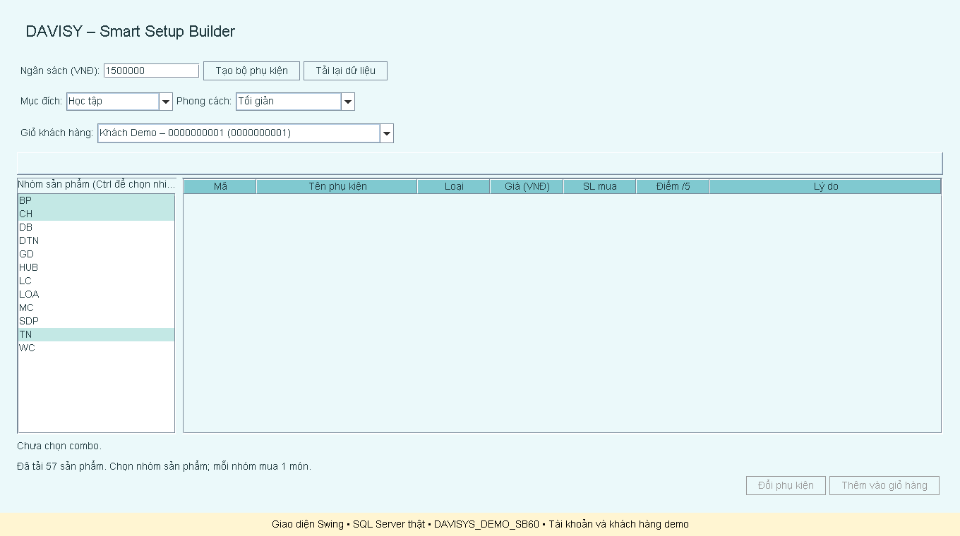
Nhập tiêu chí mua sắm
DAVISY / TUẤN / UI & DEMO
1.500.000đ
Học tập
Tối giản
BP · CH · TN
Nhập: 1500000
Ctrl chọn nhiều
02
Notes:
Nguồn: QLBH-OOP, SetupBuilderPanel.java; docs/tuan/bao-cao-ui-ux.md; database/demo/products.tsv. Ảnh render tự động từ Swing với SQL Server thật DAVISYS_DEMO_SB60. Hộp thoại đổi món dựng từ danh sách lựa chọn thực. Chưa kiểm thử thủ công toàn bộ Login/Home/Giỏ hàng/Hóa đơn. Bộ slide hỗ trợ phần của Tuấn để Việt ghép vào bài chung. Các số tiền áp dụng catalog demo đã kiểm chứng.

Slide 3
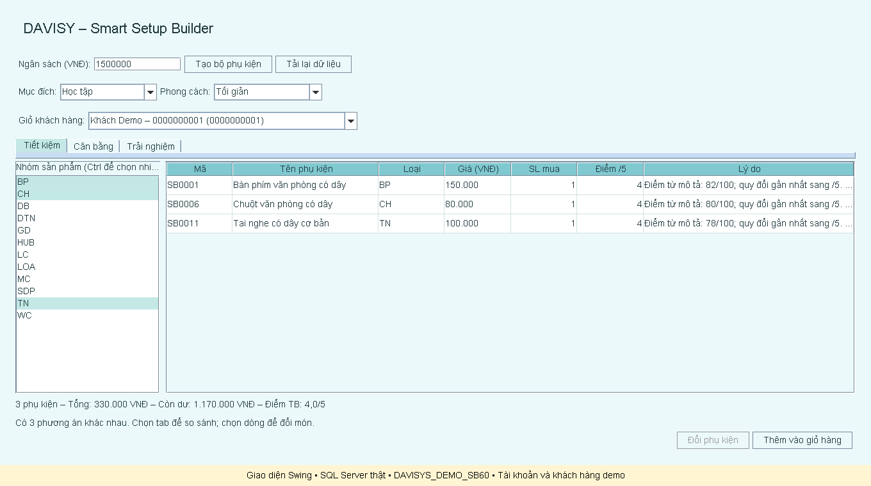
So sánh các phương án
DAVISY / TUẤN / UI & DEMO
330.000đ
Bộ Tiết kiệm
Dư 1.170.000đ
Điểm TB 4,0/5
Tối đa 3 bộ
khác nhau
03
Notes:
Nguồn: QLBH-OOP, SetupBuilderPanel.java; docs/tuan/bao-cao-ui-ux.md; database/demo/products.tsv. Ảnh render tự động từ Swing với SQL Server thật DAVISYS_DEMO_SB60. Hộp thoại đổi món dựng từ danh sách lựa chọn thực. Chưa kiểm thử thủ công toàn bộ Login/Home/Giỏ hàng/Hóa đơn. Bộ slide hỗ trợ phần của Tuấn để Việt ghép vào bài chung. Các số tiền áp dụng catalog demo đã kiểm chứng.

Slide 4
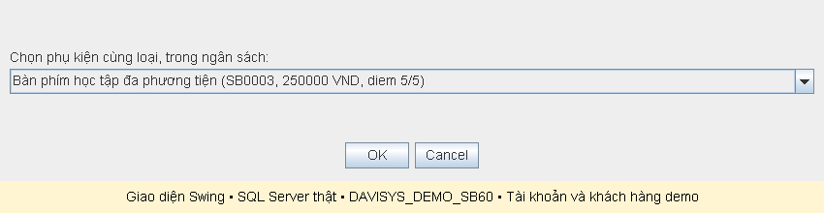
Đổi món trong ngân sách
DAVISY / TUẤN / UI & DEMO
SB0001 → SB0003
Tổng mới 430.000đ · Dư 1.070.000đ
04
Notes:
Nguồn: QLBH-OOP, SetupBuilderPanel.java; docs/tuan/bao-cao-ui-ux.md; database/demo/products.tsv. Ảnh render tự động từ Swing với SQL Server thật DAVISYS_DEMO_SB60. Hộp thoại đổi món dựng từ danh sách lựa chọn thực. Chưa kiểm thử thủ công toàn bộ Login/Home/Giỏ hàng/Hóa đơn. Bộ slide hỗ trợ phần của Tuấn để Việt ghép vào bài chung. Các số tiền áp dụng catalog demo đã kiểm chứng.

Slide 5
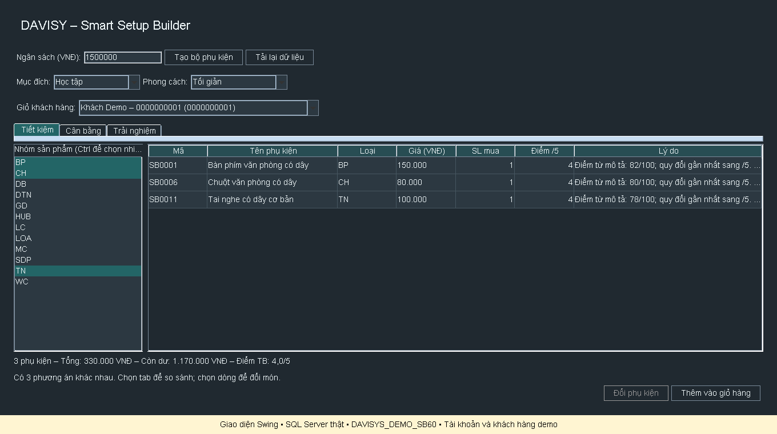
Đồng bộ giao diện tối
DAVISY / TUẤN / UI & DEMO
Giữ kết quả
Màu nền, chữ,
bảng và ô nhập
đi theo Home.
Không đổi
tiêu chí mua.
05
Notes:
Nguồn: QLBH-OOP, SetupBuilderPanel.java; docs/tuan/bao-cao-ui-ux.md; database/demo/products.tsv. Ảnh render tự động từ Swing với SQL Server thật DAVISYS_DEMO_SB60. Hộp thoại đổi món dựng từ danh sách lựa chọn thực. Chưa kiểm thử thủ công toàn bộ Login/Home/Giỏ hàng/Hóa đơn. Bộ slide hỗ trợ phần của Tuấn để Việt ghép vào bài chung. Các số tiền áp dụng catalog demo đã kiểm chứng.

Slide 6
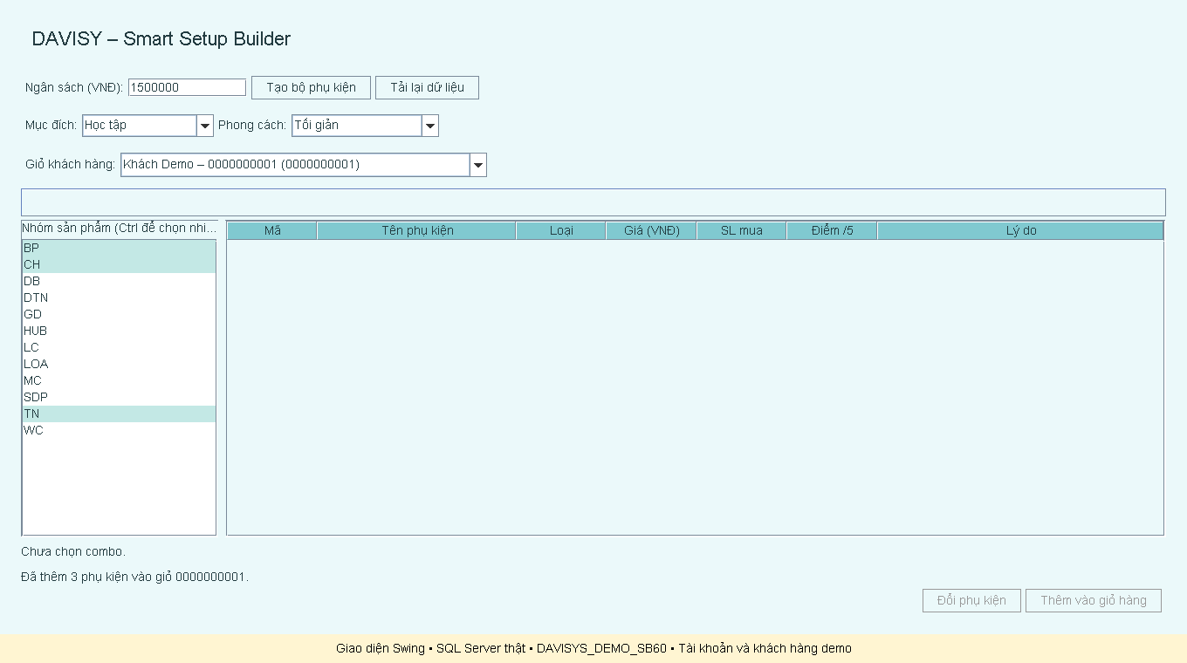
Thêm đúng giỏ khách hàng
DAVISY / TUẤN / UI & DEMO
3 món × 1
Giỏ 0000000001
Tổng 430.000đ
SQL đã đối chiếu:
SB0003
SB0006
SB0011
06
Notes:
Nguồn: QLBH-OOP, SetupBuilderPanel.java; docs/tuan/bao-cao-ui-ux.md; database/demo/products.tsv. Ảnh render tự động từ Swing với SQL Server thật DAVISYS_DEMO_SB60. Hộp thoại đổi món dựng từ danh sách lựa chọn thực. Chưa kiểm thử thủ công toàn bộ Login/Home/Giỏ hàng/Hóa đơn. Bộ slide hỗ trợ phần của Tuấn để Việt ghép vào bài chung. Các số tiền áp dụng catalog demo đã kiểm chứng.

Slide 7
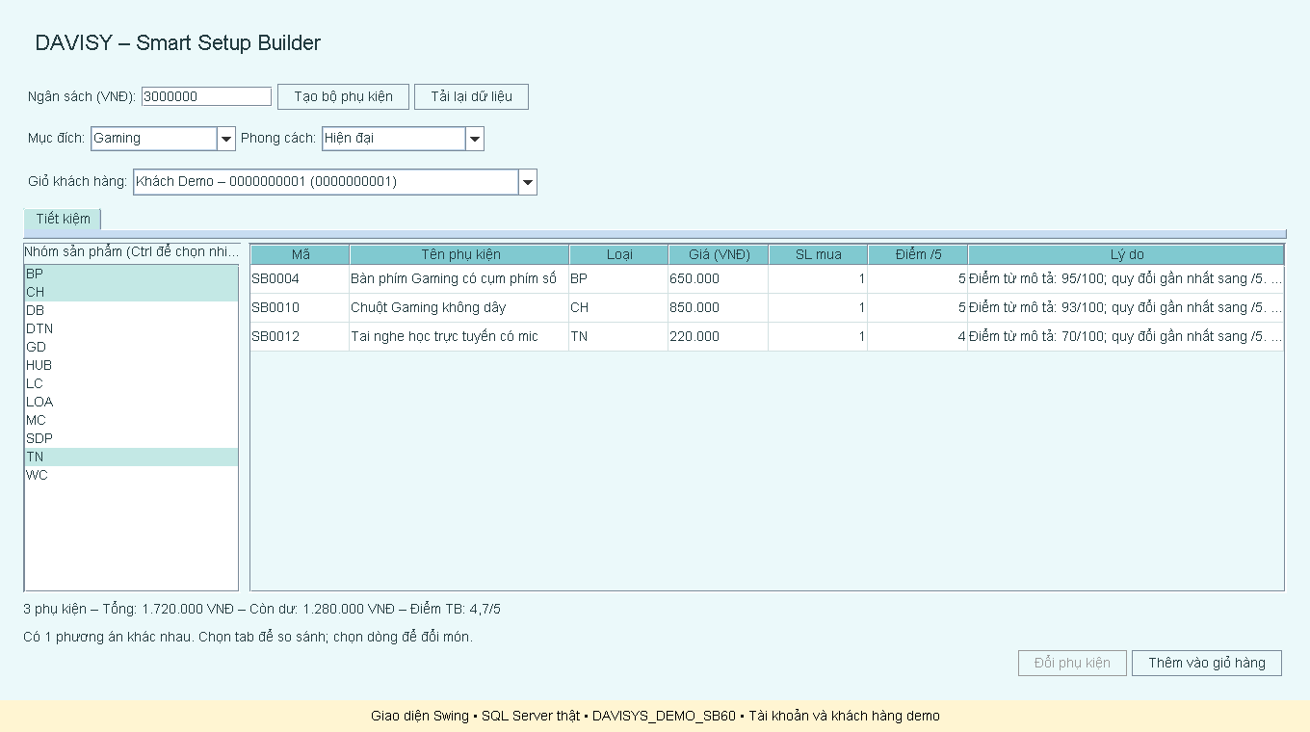
Kịch bản Gaming trong 3 triệu
DAVISY / TUẤN / UI & DEMO
1.720.000đ
Gaming
Hiện đại
BP · CH · TN
Dư 1.280.000đ
Điểm TB 4,7/5
07
Notes:
Nguồn: QLBH-OOP, SetupBuilderPanel.java; docs/tuan/bao-cao-ui-ux.md; database/demo/products.tsv. Ảnh render tự động từ Swing với SQL Server thật DAVISYS_DEMO_SB60. Hộp thoại đổi món dựng từ danh sách lựa chọn thực. Chưa kiểm thử thủ công toàn bộ Login/Home/Giỏ hàng/Hóa đơn. Bộ slide hỗ trợ phần của Tuấn để Việt ghép vào bài chung. Các số tiền áp dụng catalog demo đã kiểm chứng.

Slide 8
Kiểm thử và tổng duyệt
DAVISY / TUẤN / UI & DEMO
66 bài kiểm thử đạt
Gồm 7 bài UI: đầu vào, tab, sắp xếp giá, đổi món,
trạng thái rỗng, rollback và tải lại thất bại.
SQL demo: sinh bộ → đổi món → thêm giỏ đã đối chiếu.
12 bài SQL integration opt-in chưa chạy trong bộ tổng.
Tổng duyệt tiếp: Login → Home → Giỏ hàng → Hóa đơn.
Việt ghép phần này vào bài trình bày chung.
08
Notes:
Nguồn: QLBH-OOP, SetupBuilderPanel.java; docs/tuan/bao-cao-ui-ux.md; database/demo/products.tsv. Ảnh render tự động từ Swing với SQL Server thật DAVISYS_DEMO_SB60. Hộp thoại đổi món dựng từ danh sách lựa chọn thực. Chưa kiểm thử thủ công toàn bộ Login/Home/Giỏ hàng/Hóa đơn. Bộ slide hỗ trợ phần của Tuấn để Việt ghép vào bài chung. Các số tiền áp dụng catalog demo đã kiểm chứng.

